Slide 1
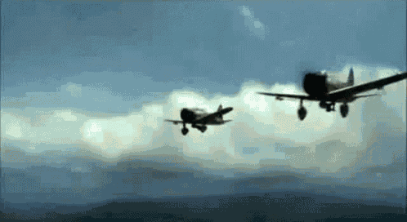
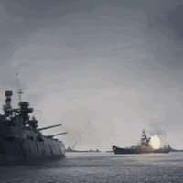
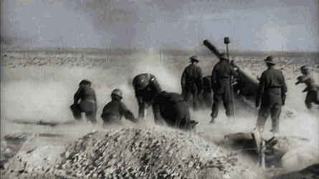
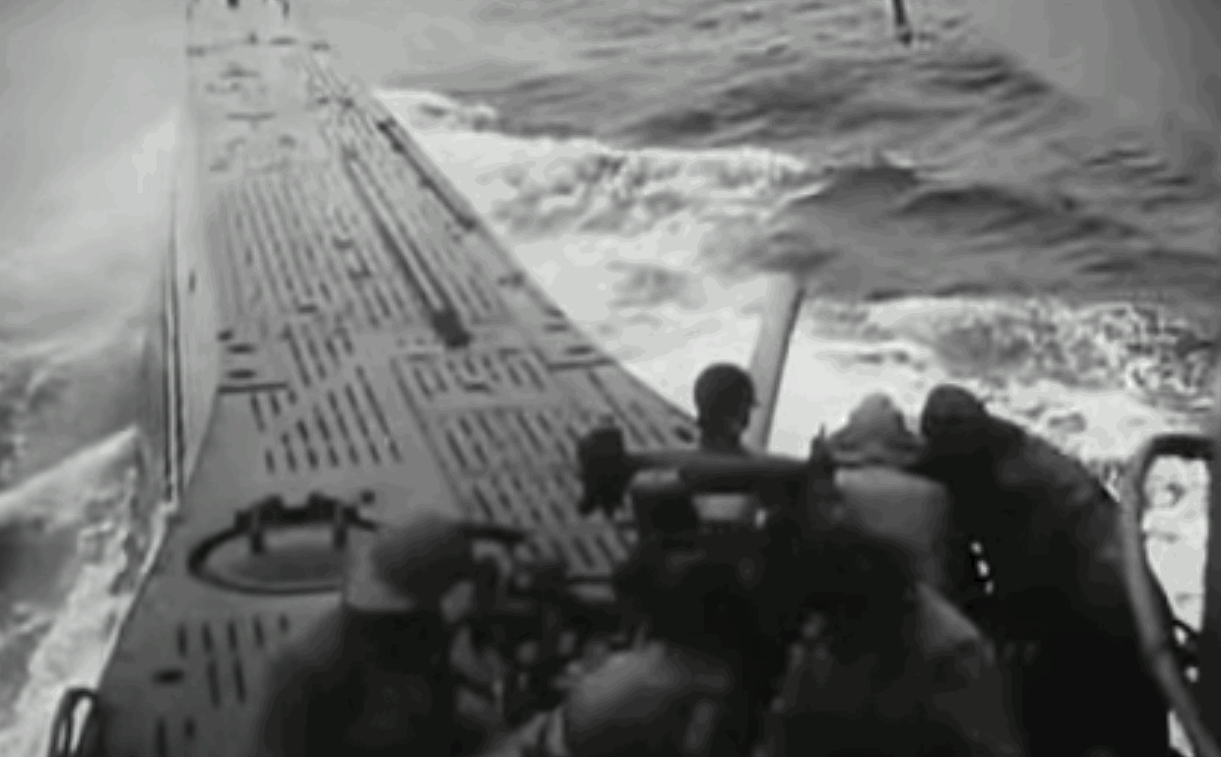
A II. világháború
1939 – 1945 V. Rész
Európán kívüli hadszínterek és a háború menete a fordulóponttól

Slide 2
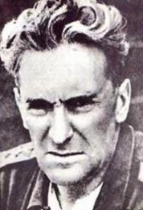
Az afrikai harctér
Olaszország 1940 augusztusában az általa 1912 óta gyarmatként birtokolt Líbiából lerohanta az angol érdekszférába tartozó szomszédos Egyiptomot
Vezetőjük – Rodolfo Graziani tábornok
Egyiptomban az angol Wavell tábornok 1940 december 10-én váratlanul ellentámadást kezdett ellenük, és szétzilálva erőiket elfoglalta Tobrukot és Bengázit. (Az angolok csak akkor álltak meg, amikor 1941. február 11-én ismét elérték a líbiai-olasz határt.)

Slide 3
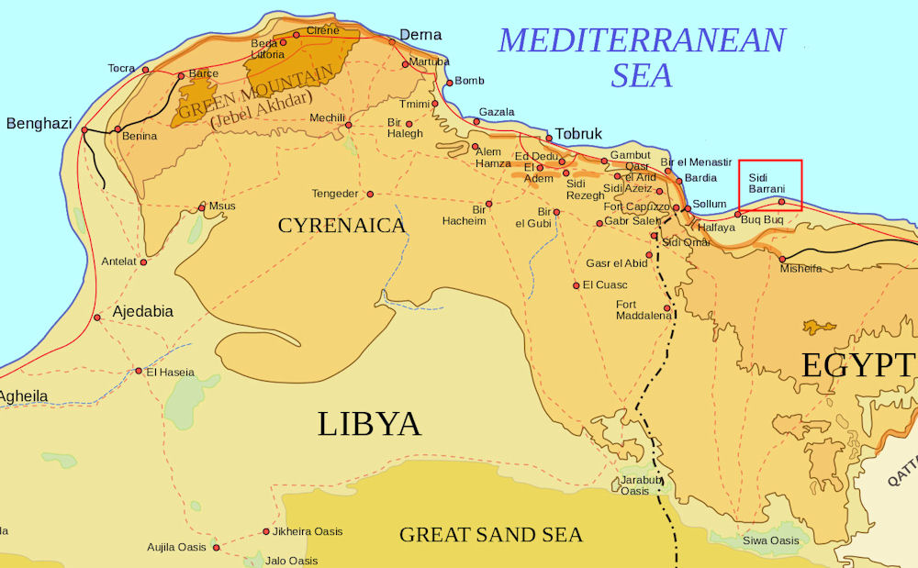
Az olasz offenzíva 1940-41

Slide 4
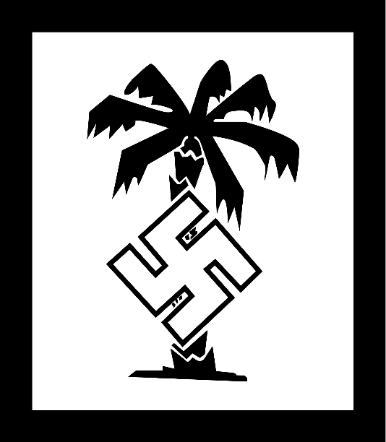
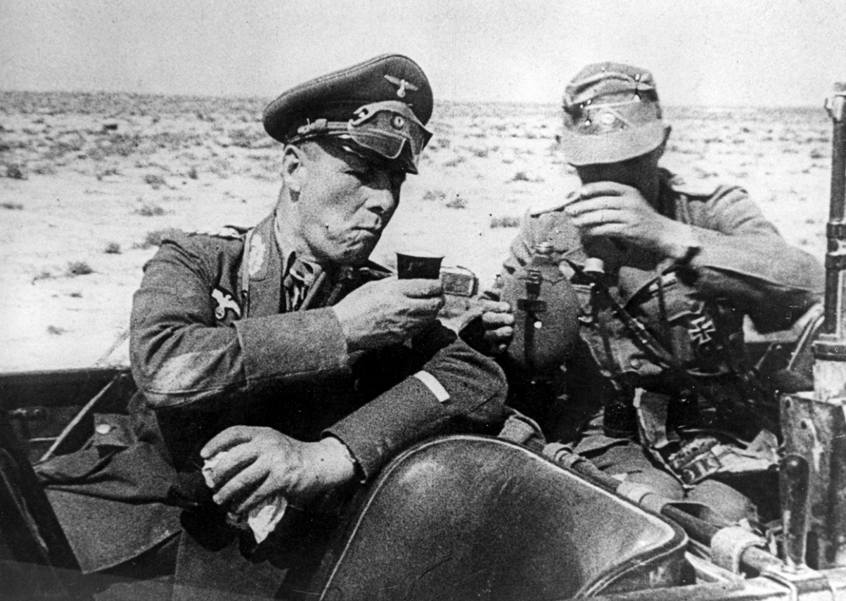
Az „Afrika” hadtest (Afrika-korps)
A gyors balkáni sikerek miatt Hitler Afrikát illetően is bizakodó lett. 1941. február 6-án Brauchitsch vezértábornagyon keresztül utasította egyik tehetséges tábornokát, Erwin Rommelt, hogy induljon Afrikába, és verje vissza az angolokat.

Slide 5
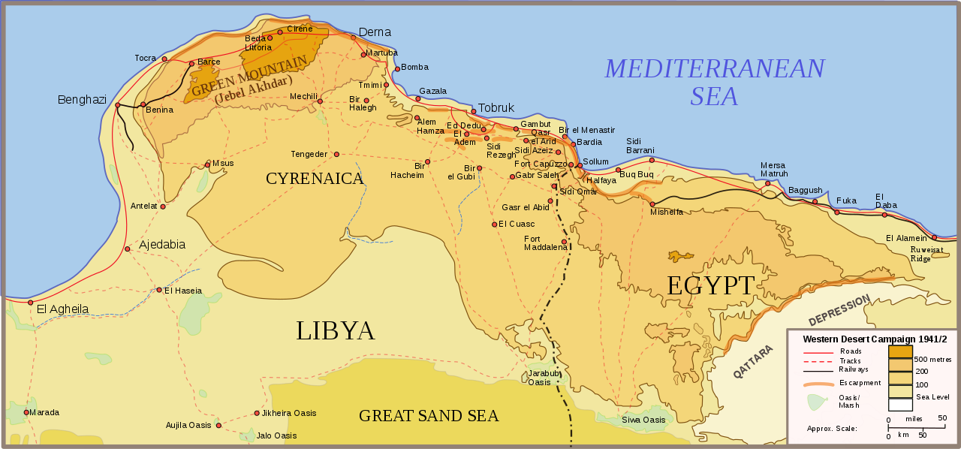
Rommel 2 előretörése 1941 április – 1942 július

Slide 6
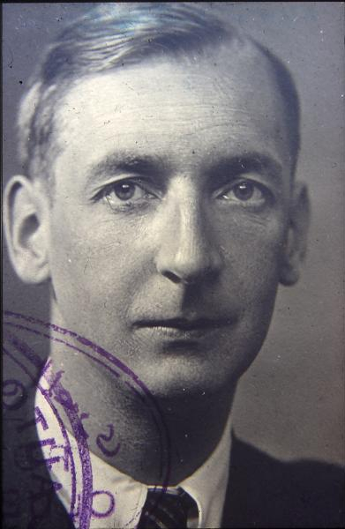
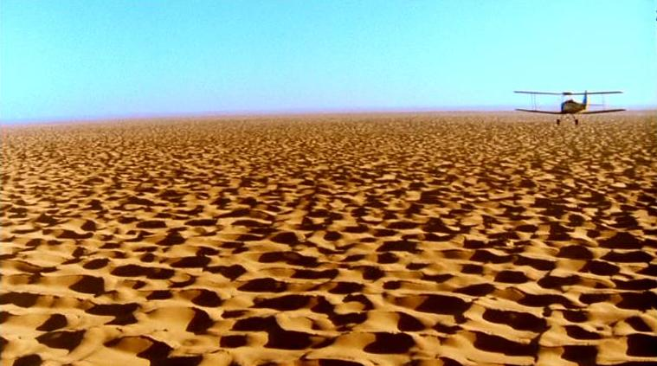
Magyar afrikakutató a német hírszerzés szolgálatában

Slide 7
Magyar afrikakutató a német hírszerzés szolgálatában
Gróf Almásy László – afrikakutató
Almásy ekkoriban a magyar légierő állományában teljesített katonai szolgálatot. Kenessey Waldemár altábornagy, a magyar honvéd légierő parancsnoka – németek kérésére – 1941. február 8-án a német hadsereghez vezényelte.
Az ő nevéhez fűződik a második világháború egyik legizgalmasabb titkos akciója, a Salaam-művelet. Az Abwehr által kitervelt vállalkozás során összesen mintegy 5600 kilométer hosszú, lakatlan, víztelen sivatagi utakon Johann Eppler és Hans Gerd Sandstede német hírszerzőket juttatta át az angol vonalak mögé.

Slide 8
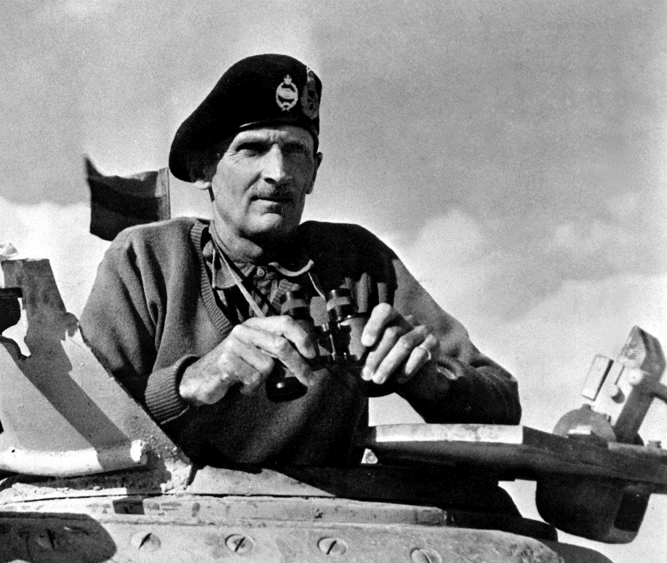
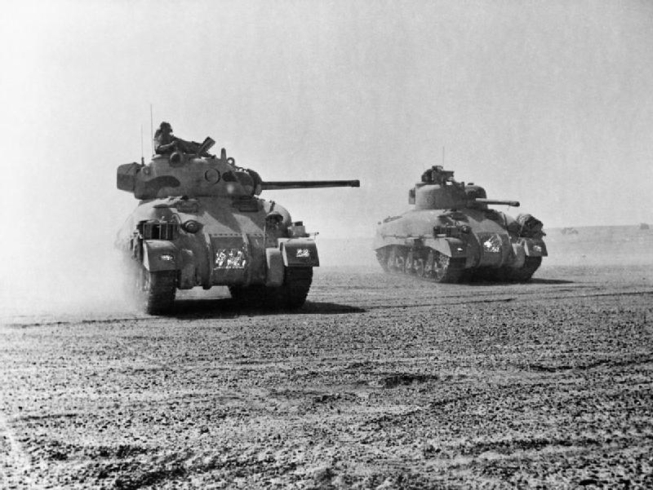
El-Alamein 1942. október
1942. július – 1. El-Alameini csata
Az észak-afrikai hadszíntér legnagyobb csatáját el-Alameinnél vívták 1942 októberében (2. El-Alameini csata)
Bernard Montgomery tábornok vezette brit 8. hadsereg
Montgomery kétszer annyi harckocsival indította meg a támadást, mint amennyi Rommel rendelkezésére állt.
300 új amerikai Sherman típusú közepes tank.

Slide 9
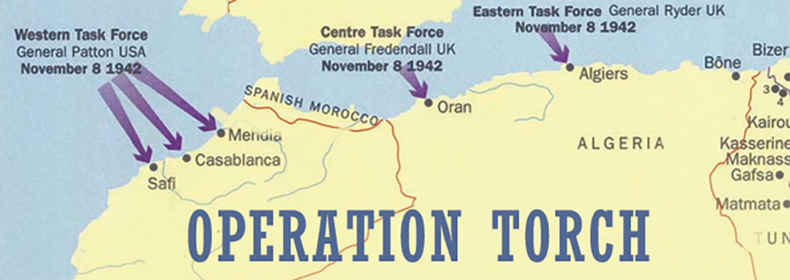
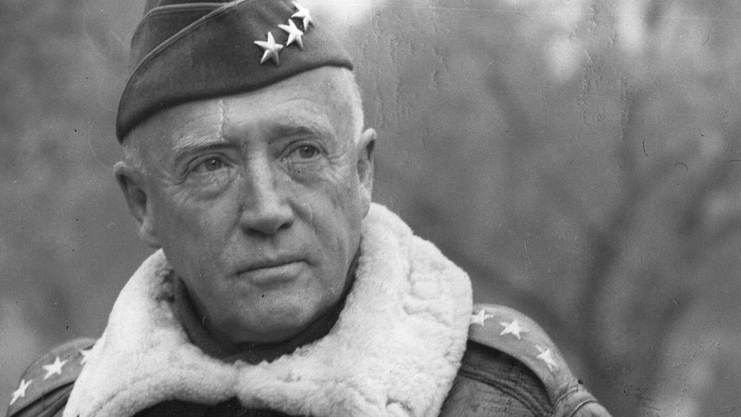
A „fáklya” (torch) hadművelet 1942. nov. 8 – 1943. május
a szövetségesek partra szálltak Marokkóban és Algériában. A német-olasz fegyveres erők végül 1943 májusában kapituláltak, illetve visszavonultak Szicília szigetére és Dél-Olaszországba
Patton tábornok

Slide 10
Japán és az USA belép a II. VH-ba
1941. december 7-én hadüzenet nélkül megtámadták és lebombázták az USA legfontosabb hadihajó támaszpontját, Pearl Harbort (Hawaii -szigetek)
Az USA válaszul hadat üzent a tengelyhatalmaknak ezzel a háború világháborúvá szélesedett ki.

Slide 11
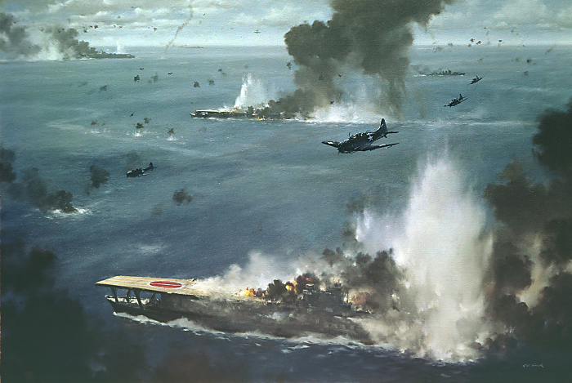
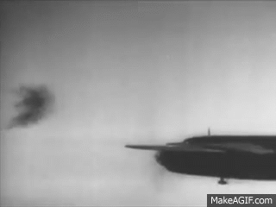
A csendesóceáni hadszíntér
Pearl Harbor után a japánok fél évig akadálytalanul hódították a Csendes-óceán térségét, mert az USA-nak idő kellett a hadiflotta újjászervezéséhez
1942 júniusában a Midway-szigeteknél az USA megsemmisíti a japán flotta jelentős részét
megkezdődik a japánok visszaszorítása

Slide 12
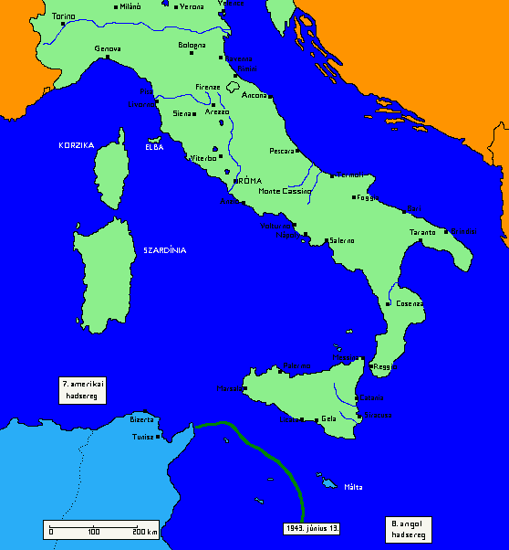
EURÓPAI HADSZÍNTÉR
Az olaszországi hadjárat (szövetségesek)
A Husky hadművelet – Szicília megszállása
1943. július 9–10-e éjszakáján kezdték meg és augusztus 17-én fejezték be a kitűzött elsődleges célok elérésével.
1943. július 25-én váltotta le III. Viktor Emánuel olasz király (ur. 1900-1946) Benito Mussolini fasiszta diktátort

Slide 13
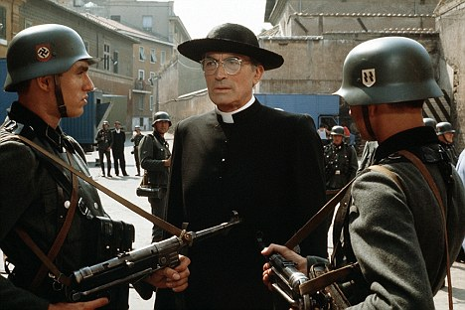
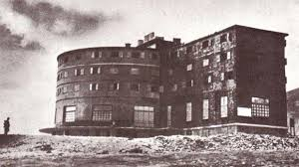
EURÓPAI HADSZÍNTÉR
Az olaszországi hadjárat (szövetségesek)
A Duce elfogadta a király döntését, ennek ellenére, miután távozott a királyi palotából, a carabinierik letartóztatták, és több helyszín után végül az Appenninekben fekvő Gran Sassóba szállították.
Olaszország 1943. szeptember 3-án átállt a brit–amerikai erők oldalára, ezt követően pedig a nácik – a Tengely- vagy más néven Alarik-hadművelet során – megszállták Közép- és Észak-Itáliát és Róma városát is.

Slide 14
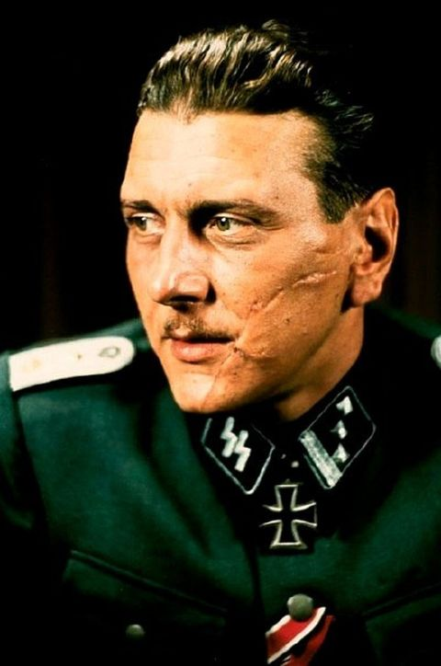
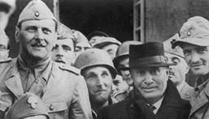
Mussolini kiszabadítása és a Salói köztársaság
A Duce kiszabadítása – Otto Skorzeny
Benito Mussolini 1943 novemberében a Salói Köztársaság – más néven Olasz Szociális Köztársaság – első embere lett – Náci csatlós bábállam

Slide 15
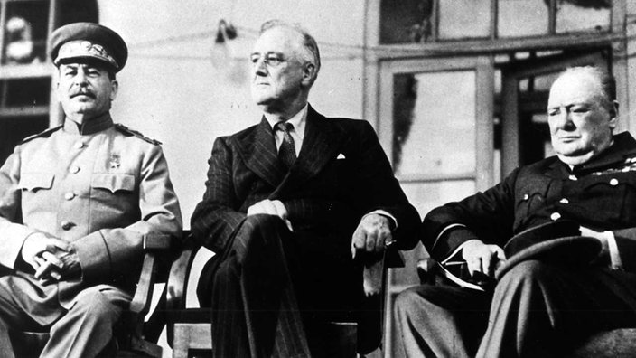
Teheráni konferencia – 1943.nov.

Slide 16
Teheráni konferencia – 1943.nov.
1943.szept.3. Olaszo. kapituál (Mussolini fogságban)
A három szövetséges nagyhatalom vezetői
(Josif Sztálin, Winston Churchill, Franklin Delanoo Roosevelt) találkozott Teheránban
1943 novemberében, és megállapodtak abban, hogy újabb frontot nyitnak a németek ellen Normandiában (az OVERLORD hadművelet)
(Churchill a Balkánon akarta volna, de Sztálin leszavazta)
Megállapodások:
» a háborút a németek kapitulációjáig folytatják
» a második front Franciaországban lesz
» a háború után Németországot részekre bontják
» SZU csatlakozik a Japán elleni háborúhoz

Slide 17
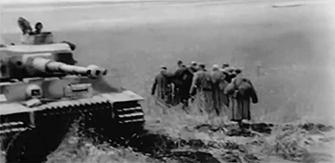
A keleti front, 1943 nyara
A „kurszk-i“ tankcsata, először német offenzíva – „Zitadelle“ hadművelet (a kurszk-i kiszögellés megszüntetése)
Masszív szovjet ellentámadás
Német részről 2500, szovjet részről 8200 darab harckocsi és önjáró löveg vett részt benne
A szovjetek veszteségei akár nyolcszorosát is elérték a német veszteségeknek
Hitler nem éri el céljait, a szovjetek tovább tolják a frontot nyugat felé

Slide 18
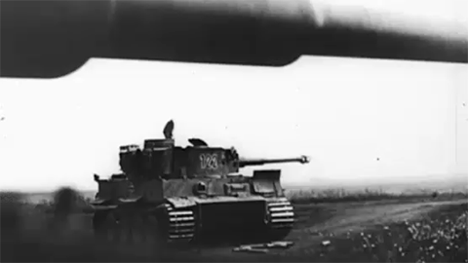
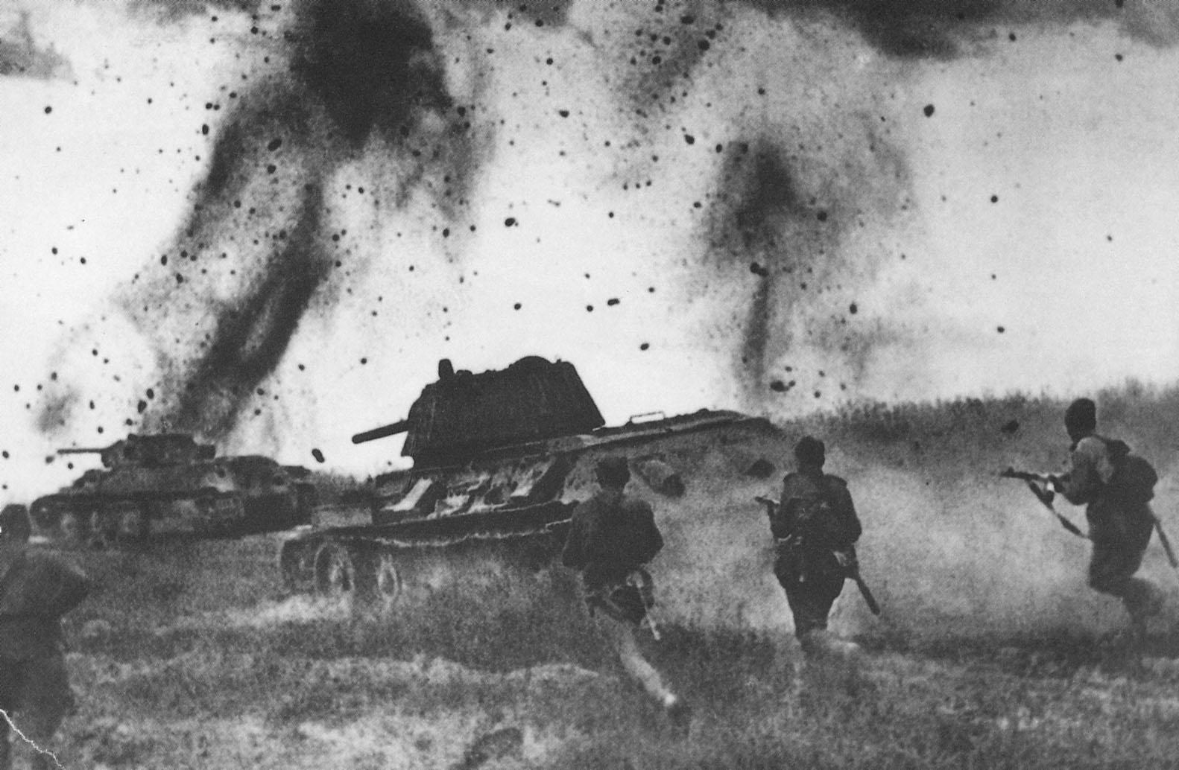
1943 - Kursk

Slide 19
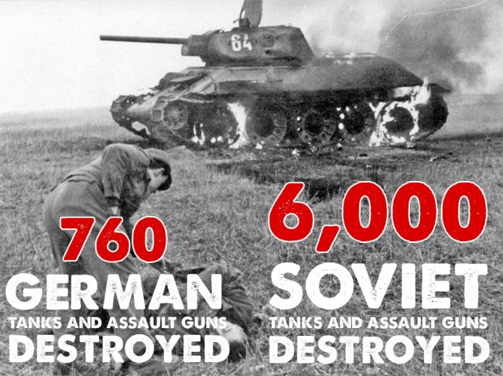

Slide 20
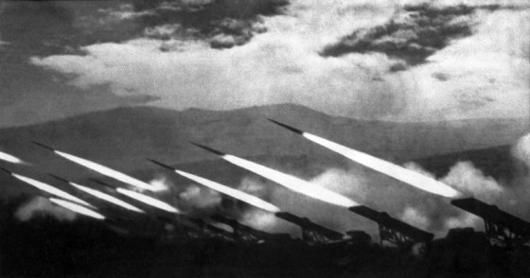
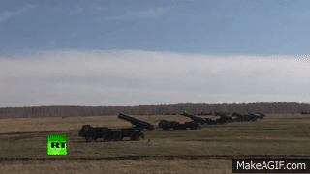
A SZU előrenyomulása
1944 jan. Leningrád felszabadul → 4 frontos szovjet előrenyomulás →
a románok átállnak a SZU oldalára
Finnország fegyverszünetet kér a SZU-tól
Jugoszlávia (Josip Broz Tito partizánjai, gerilla harcmodor) harca a németek + horvát usztasák (Ante Pavelic) ellen
1944 ősze - a keleti front hadszíntere Közép-Eu. lett

Slide 21
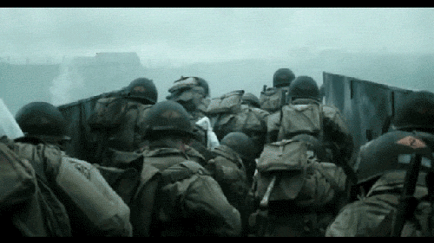
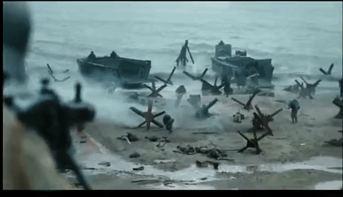
Nyugati frontvonal 1944
1944 június 6. - D-day – Az USA csapatai - Normandiai partraszállás
1944 július - Valkűr hadművelet- merénylet Hitler ellen
1944 aug. - Párizs; 1944 nov. Antwerpen felszabadul
1944 – német városok folyamatos bombázása

Slide 22
Köszönöm a figyelmet!

